Slide 1
Hermès

Slide 2
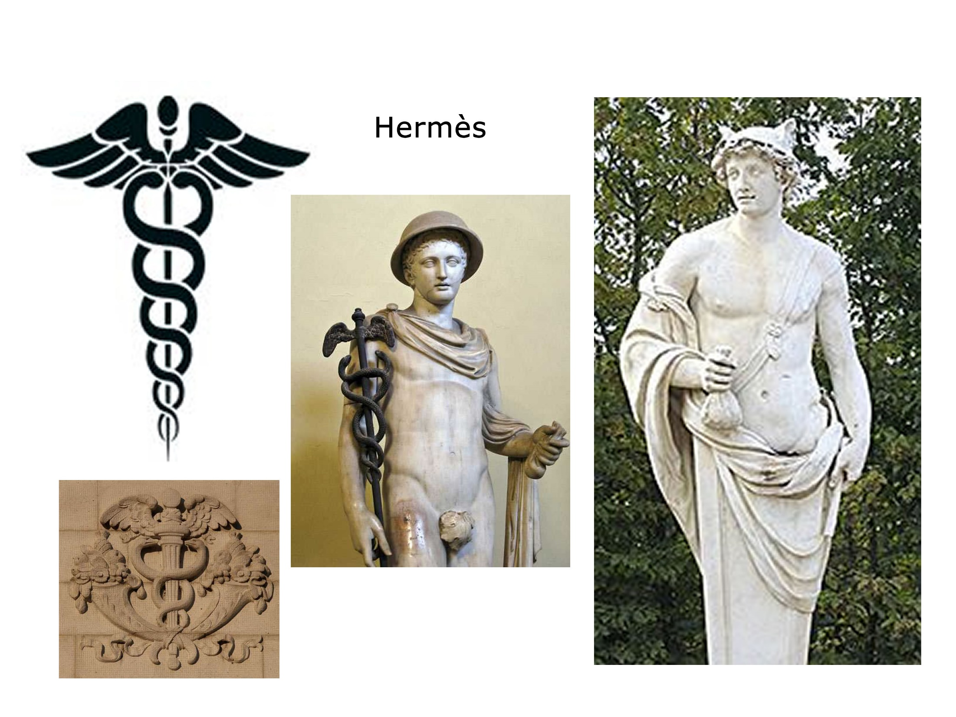

Slide 3
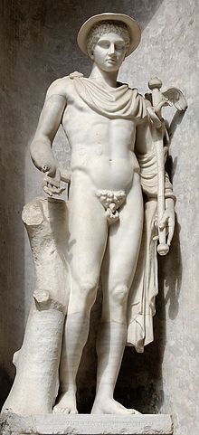
Mon exposé porte sur Hermès. Durant ma présentation, je parlerai dans une première partie du dieu et de sa fonction dans la mythologie. Puis j’aborderai la légende attribuée à Hermès et enfin ses diverses représentations depuis l’Antiquité jusqu’à l’époque actuelle.
Hermès Ingenui, copie romaine d'un original grec du v^{e} siècle av. J.-C., musée Pio-Clementino, Vatican.

Slide 4

Hermès fait partie, dans la mythologie grecque, des principaux dieux résidants au mont Olympe. Cette divinité, parmi Zeus et son épouse Héra, Athéna, Poséidon, Artémis, Apollon, Déméter, Hester, Aphrodite, Héphaïstos et Arès, correspondent aux mythes, soit aux faits imaginaires non consignés par l'histoire qui sont transmis par la tradition. C’est ainsi un héritage qui nous parvient de l’Antiquité grecque et latine, qui constitue les deux sources majeures de la civilisation occidentale.
https://www.google.com/url?sa=i&url=https%3A%2F%2Ffr.wikipedia.org%2Fwiki%2FMont_Olympe&psig=AOvVaw05Gx-halJgF4hZPY1Sv5Eq&ust=1638465096457000&source=images&cd=vfe&ved=0CAgQjRxqFwoTCKjNt6KMw_QCFQAAAAAdAAAAABAE

Slide 5
Hermès, est le fils de Zeus et de la nymphe Maïa, soit du roi des dieux et de la fille du célèbre Atlas. Il est ainsi le demi-frère des autres enfants de Zeus et Maïa, tels que Dionysos, Athéna, mais encore Apollon. Hermès est appelé Mercure, dans la mythologie romaine. Bien que ces noms soient différents, ils désignent la même divinité et sont représentés de la même manière dans les peintures, mosaïques, gravures et sculptures. Ce dieu de l’Olympe, est un personnage adroit et rusé qui est friand de plaisanteries ou de mensonge. Celui qui est représenté comme un beau jeune homme, est le messager et accompagnateur des dieux, principalement de Zeus. Hermès est également le donneur de la chance, l’inventeur des poids et des mesures, le gardien des routes et carrefours, le dieu des voyageurs, des commerçants, des voleurs, des orateurs des pasteurs et de leurs troupeaux, ainsi que des prostituées et conduit les âmes aux Enfers, au pré de l’Asphodèle (=royaume des morts). Nous pouvons donc dire qu’il est la personnification de l'ingéniosité et réunit la pensée de la parole et l'action.

Slide 6
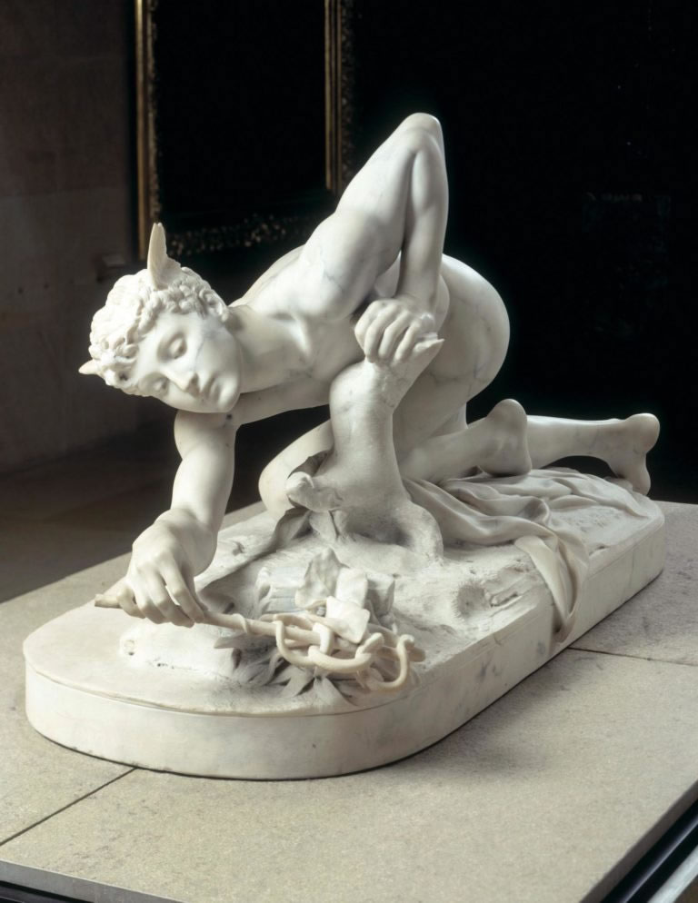
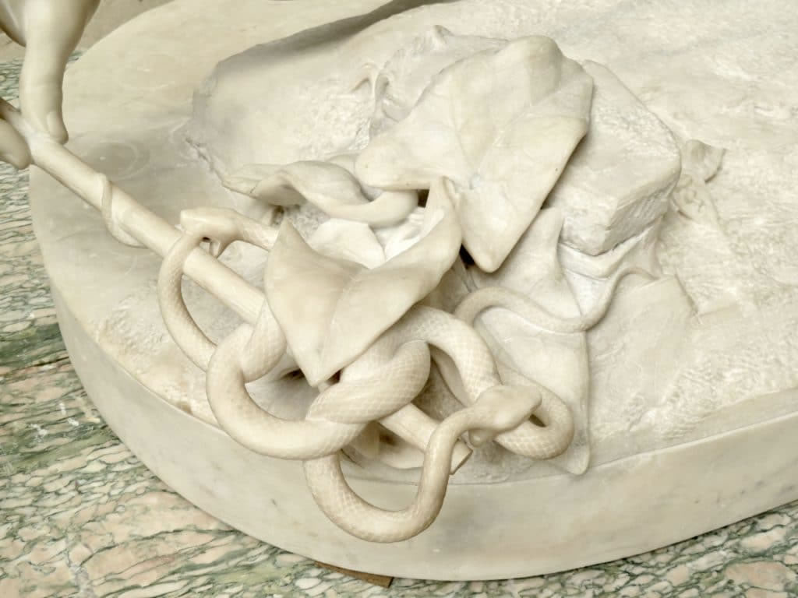
Jean-Antoine Idrac, détail de Mercure inventant le caducée
Jean-Antoine Idrac, Mercure inventant le caducée. Marbre daté de 1878 et conservé au Musée d’Orsay © Musée d’Orsay

Slide 7
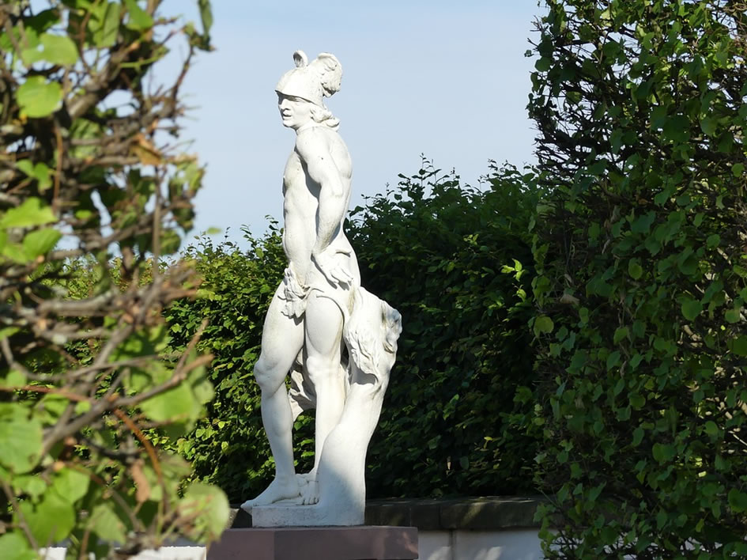
Ce dieu a de nombreux attributs : le pétase (un chapeau rond) ailé, le caducée presque aussi puissant que la divinité elle-même et qui symbolise l’harmonie des forces contraires. Il porte des sandales ailées, qui lui permettent de se déplacer à une vitesse incroyable mais correspond également à sa finesse d’esprit, à son intelligence. La cithare (un instrument de musique à cordes) et la bourse d'argent font également parti de sa représentation.

Slide 8
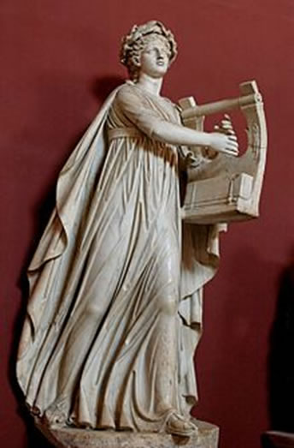
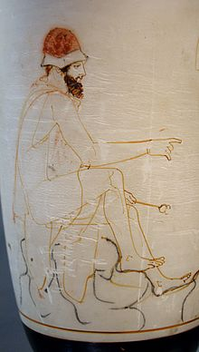
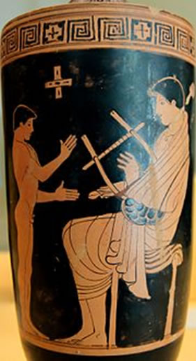
https://upload.wikimedia.org/wikipedia/commons/thumb/0/02/Apollo_Musagetes_Pio-Clementino_Inv310.jpg/220px-Apollo_Musagetes_Pio-Clementino_Inv310.jpg
https://upload.wikimedia.org/wikipedia/commons/thumb/a/ae/Lyre_playing_Pan_Painter_MAN.jpg/180px-Lyre_playing_Pan_Painter_MAN.jpg
Hermès psychopompe. Lécythe du Peintre de la Phiale, vers 450 av. J.-C., Staatliche Antikensammlungen de Munich.

Slide 9
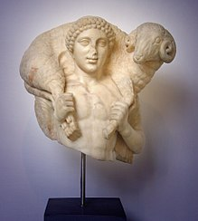
Ses animaux favoris sont le coq, la tortue, le bélier, qui est sa victime préférée et dont son image y est souvent associée.
Kriophoros Hermes qui porte le bélier, copie romaine tardive d'un original grec du v^{e} siècle av. J.-C. Musée Barracco, Rome.

Slide 10
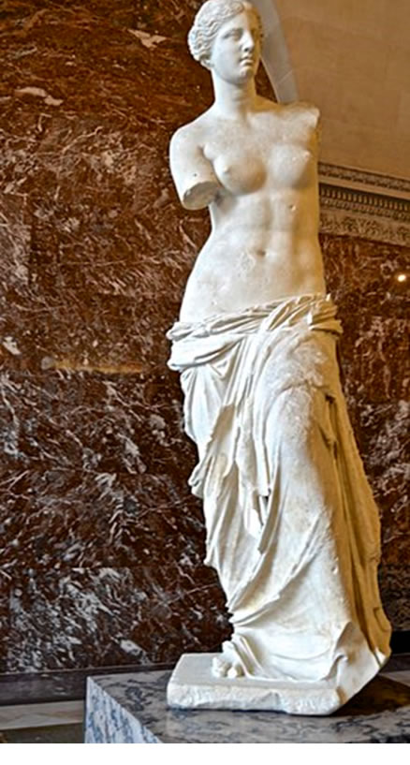
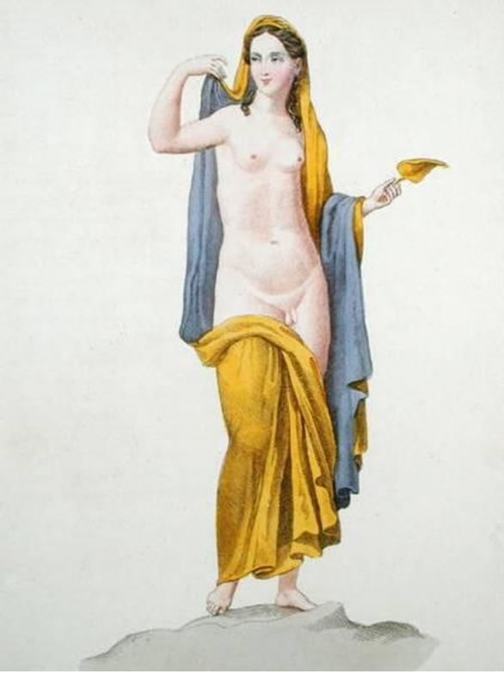
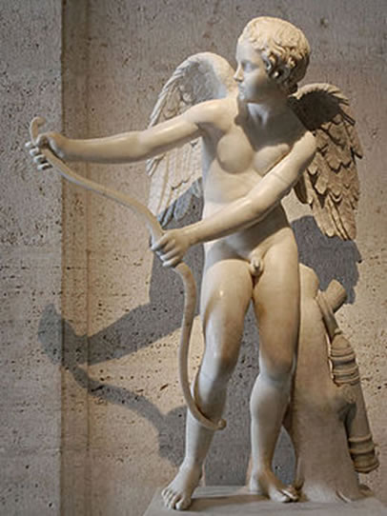
Il tient une place importante dans la mythologie grecque en intervenant dans de nombreux mythes et en ayant de nombreuses conjointes, mais dont Aphrodite, sera la principale. Ensemble, ils auront Hermaphrodite, métamorphosé en une créature à la fois mâle et femelle et Eros.
L'Amour bandant son arc, copie romaine d'un original de Lysippe, musées du Capitole.
Gravure d'Hermaphrodite, copie d'une fresque d'Herculanum, xix^{e} siècle.https://fr.wikipedia.org/wiki/Hermaphrodite#/media/Fichier:French_School,_Hermaphroditus,_from_a_Herculanese_fresco_(c.1800,_coloured_engraving).jpg
Statue en marbre de la déesse Aphrodite, retrouvée sur l'île grecque de Milos en 1820, et improprement baptisée la Vénus de Milo. Œuvre hellénistique, vers 150–130 avant notre ère.

Slide 11
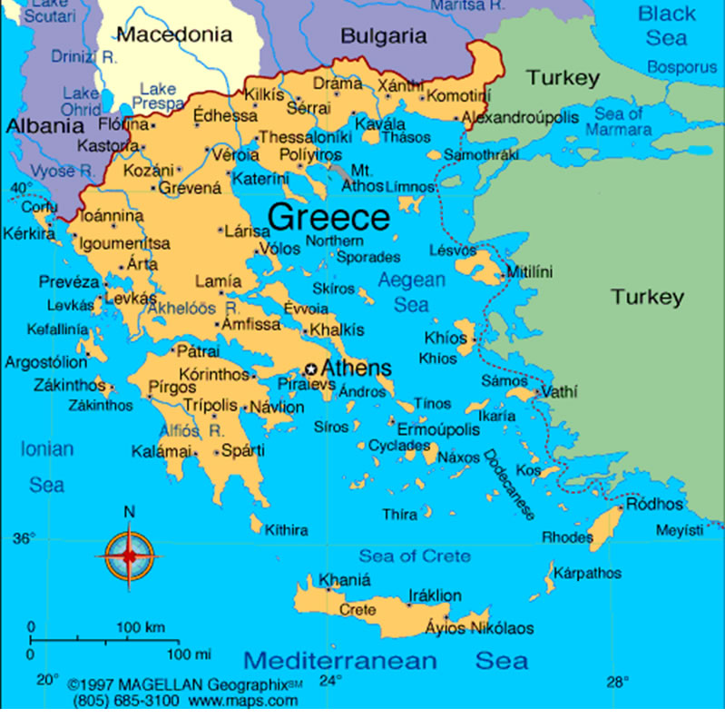
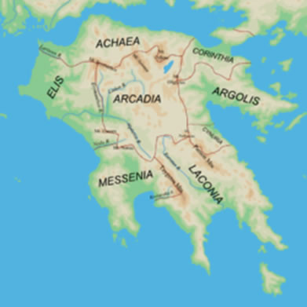
Hermès, selon cette mythologie, est né dans une caverne du Mont Cyllène en Arcadie. Quelques instants seulement après sa naissance, il bondit de son berceau et se mit en quête du troupeau d'Apollon.
https://wikiimg.tojsiabtv.com/wikipedia/commons/thumb/2/2b/Ancient_Regions_Peloponnese.png/250px-Ancient_Regions_Peloponnese.png
https://i.pinimg.com/originals/f3/52/e0/f352e0bc99ff9de0e54f59be3b68a0a6.gif

Slide 12
Sur son chemin, il rencontre une tortue qu'il tue et dont il utilise la carapace, pour fabriquer une lyre sur laquelle il célèbre sa propre naissance. Il dérobe cinquante bœufs à son demi-frère Apollon et retourné chez sa mère, il annonce avec assurance son intention d‘exercer le meilleur des métiers, c'est-à-dire celui de voleur. Apollon découvre qu’il s’agit d’Hermès. L'affaire est finalement portée devant Zeus. De nouveau, Hermès proteste de son innocence. Amusé par la précocité de son fils, le roi des dieux ordonne la réconciliation; Hermès devra lui révéler l'endroit où il a caché le troupeau et lui donner sa lyre ainsi que sa la cithare. Apollon quant à lui accorde en échange une baguette d'or, c’est le bâton de son futur caducée et lui offre le don de prophétie mineure par le biais de l'oracle des Thries (femmes-abeilles). Nous pouvons également noter qu’Hermès aurait été élevé par Acacos, le roi d'Acacesium en Arcadien si l’on en croit le géographe et voyageur de l'Antiquité du IIème siècle après J-C : Pausanias; et a inventé la flûte de Pan (=syrinx).
Le père de dieux rustiques, est d’après les mythes : cet être intelligent, qui est proche des hommes et le plus bienveillant à leur égard. Il leur donnera l'écriture, la danse, les poids et mesures, la flûte et la lyre et le moyen de produire une étincelle lorsque le feu est éteint.

Slide 13
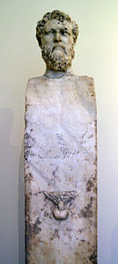
Pour finir, de nombreuses expressions et représentations d’Hermès ont été réalisées au cours de l’Histoire. Par exemple, l’hermai, en Arcadie ou en Attique, sous la forme de colonnes de pierre surmontées d'une tête barbue et souvent accompagnées d'une inscription, sont les formes les plus anciennes pour représenter son culte public, peu développé. Ces hermès se trouvaient au bord des routes, sur les frontières, aux croisements, aux portes des villes et des maisons, mais également sur les places, dans les gymnases, les bibliothèques, les sanctuaires. Ils constituent la base des rites de ce dieu très populaire.
Stèle hermaïque en pierre, 129-138, Musée national archéologique d'Athènes.

Slide 14
Le mot "hermétique", qualifiant la qualité de fermeture d'un récipient, vient des alchimistes, dont le dieu Hermès était un symbole, car ayant contribué à l’invention des mathématiques et de l'astronomie.
Le mot « coup de chance », lorsqu'un bienfait arrive tout à coup, se dit en grec ancien Ἑρμαιον / hermaíon et évoque de ce fait le nom Hermès.
De plus, le philosophe Théophraste rapporte ce proverbe antique : « Hermès est à tout le monde » ( Ἑρμῆς κοινός,), qui signifie que le dieu est loué pour avoir apporté la bonne fortune, le bon hasard.

Slide 15
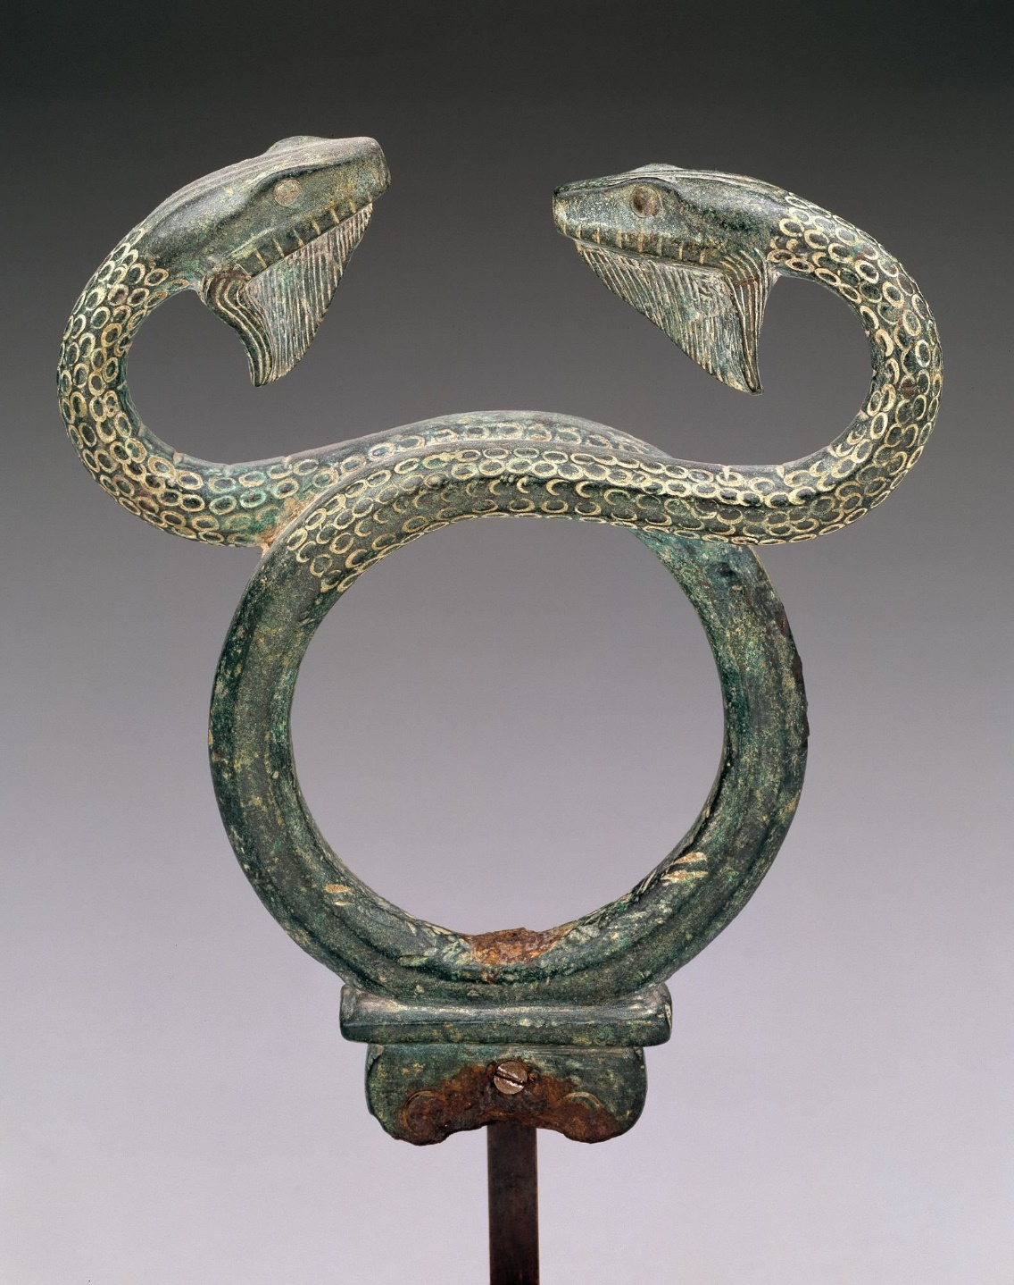
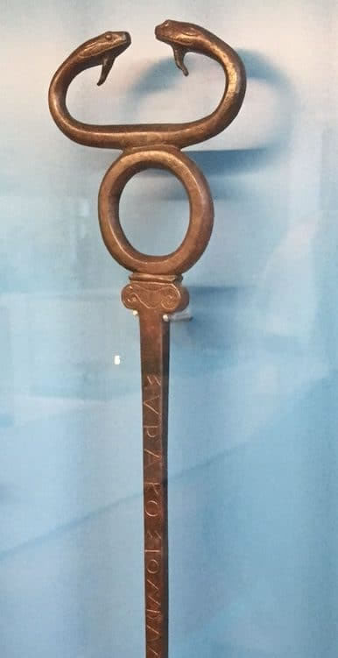
Caducée en bronze. Circa 470 - 480 avant J.C. L'inscription en dialecte dorique indique que le caducée est la propriété de la ville sicilienne de Syracuse. © Roman Raacke pour Stiftung für die Hamburger Kunstsammlungen
Caducée en bronze, début du Ve siècle avant notre ère © Dallas Museum of Art

Slide 16
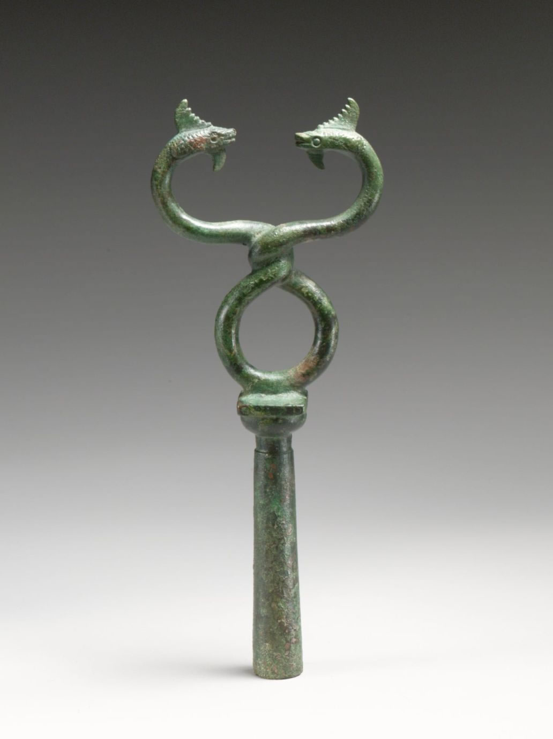
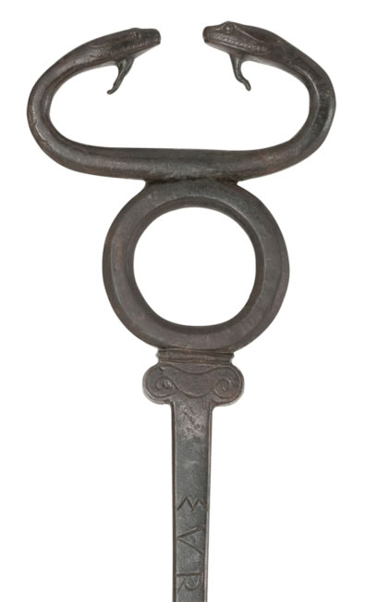
Caducée en bronze. Circa 470 - 480 avant J.C. L'inscription en dialecte dorique indique que le caducée est la propriété de la ville sicilienne de Syracuse. © Roman Raacke pour Stiftung für die Hamburger Kunstsammlungen
Extrémité surmontant un kerykeion en bronze datant de la fin VIe ou tout début du Ve siècle © MET Museum

Slide 17
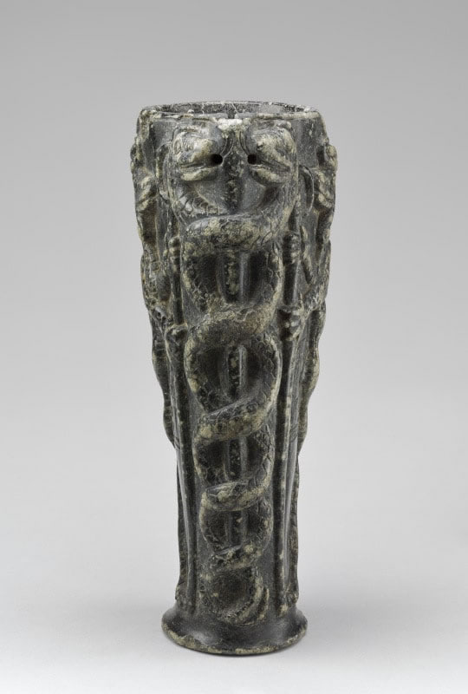
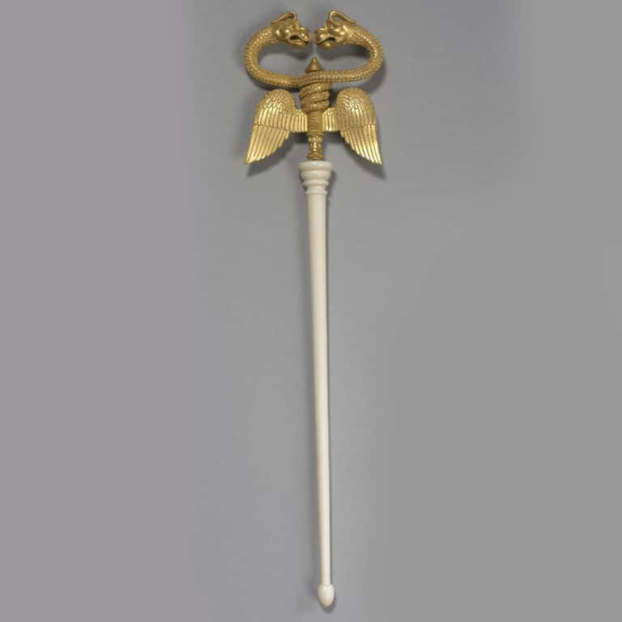
Gobelet à libation de Gudea, vouée à Ningishzidda, prince de Lagash © RMN-Grand Palais (Musée du Louvre) / Mathieu Rabeau
Ornement de cheveux en or et ivoire à forme de caducée. Fortunato Pio Castellani & Sons circa 1875 © Cooper Hewitt Museum

Slide 18
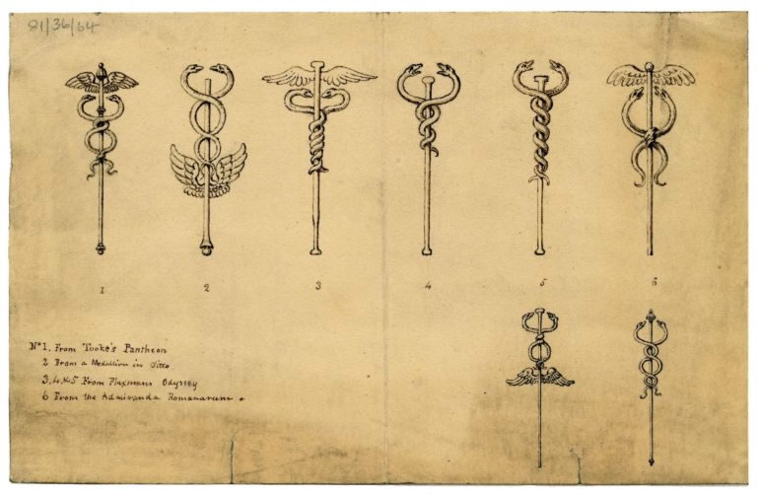
Huit dessins de caducées © Bank of England

Slide 19
J’aimerais ajouter, que le caducée étant l’attribut d’Hermès, né d’un affrontement reptilien est un signe, où se fige incarné : la réconciliation, de l’entente et de l’équilibre entre ces deux serpents. Ce symbole universel se retrouve également en Egypte, en Mésopotamie et en Inde où il a toujours symbolisé la paix, l'harmonie et l'équilibre. Le caducée en soit, revendique et incarne ce flou énigmatique contenant le potentiel de l’équilibre des contraires. Il représente également la fertilité de l’univers, de la nature, du corps ou de l’esprit, la vie et le mystère de ce que signifie la mort et c’est pour cette raison qu’on le retrouve associé au corps médical.

Slide 20




Caducée Médecine - Sticker autocollant pare-brise - fabriqué en France
Caducée Médecin 2022 - Sticker autocollant pare-brise - fabriqué en France
Caducée infirmière 2022 - Sticker autocollant pare-brise - fabriqué en France
Caducée Aide soignante 2022 - Sticker autocollant pare-brise

Slide 21
Nous pouvons conclure qu’Hermès dont le nom latin est Mercure, nous a transmis de nombreuses notions culturelles à travers la mythologie.

Slide 22
Fin

